Slide 1
Вспышка 2017-04-21
анализ излучения в линиях кальция и водорода,
поиск свечения в линиях MgI
Ю.А. Купряков ^{1,2} , К.В. Бычков ¹, В. А. Малютин ³ А.Б. Горшков ¹ , О.М. Белова ³
¹Астрономический институт им. П.К. Штернберга, МГУ им. М.В. Ломоносова, Москва, Россия
²Astronomical Institute, Academy of Sciences of the Czech Republic, Ondřejov, Czech Republic , kupry@asu.cas.cz
³ Московский государственный университет имени М. В. Ломоносова, физический факультет, кафедра экспериментальной астрономии, Москва, Россия
Двадцатая конференция «Физика плазмы в солнечной системе»
10 - 14 февраля 2025 г. ИКИ РАН

Slide 2
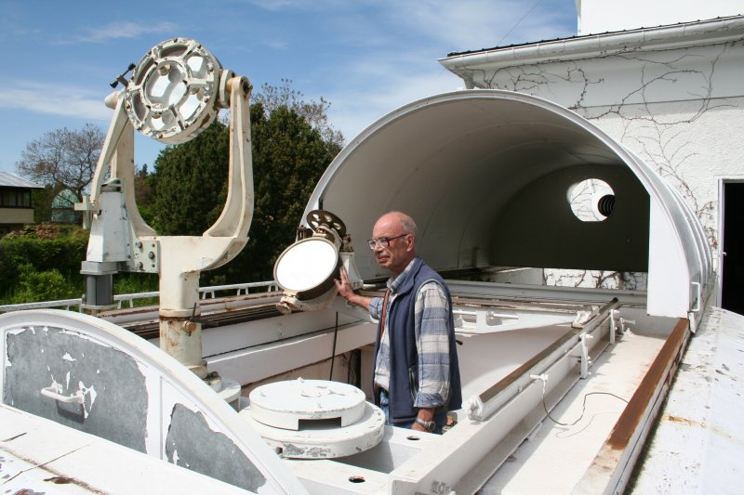
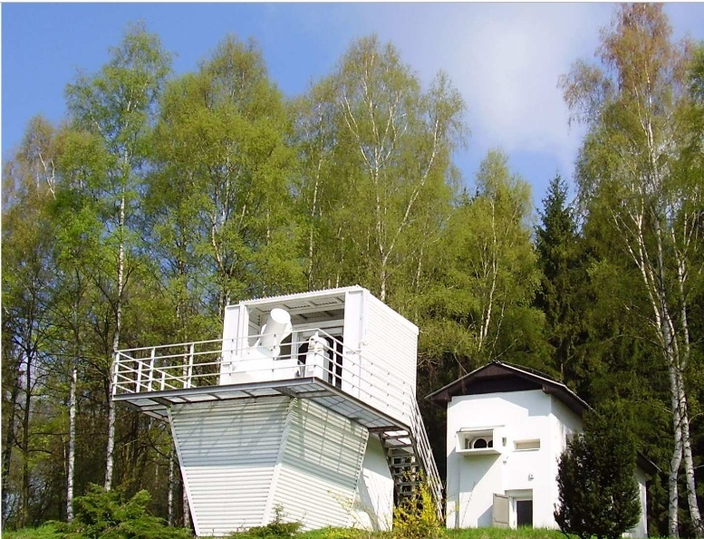
Multichannel-Flare-Spectrograph
230 mm/1350 cm
Horizontal-Sonnen-Forschungs-Anlage 2 500 mm/3500 cm

Slide 3
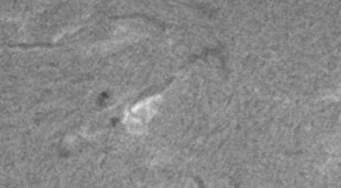
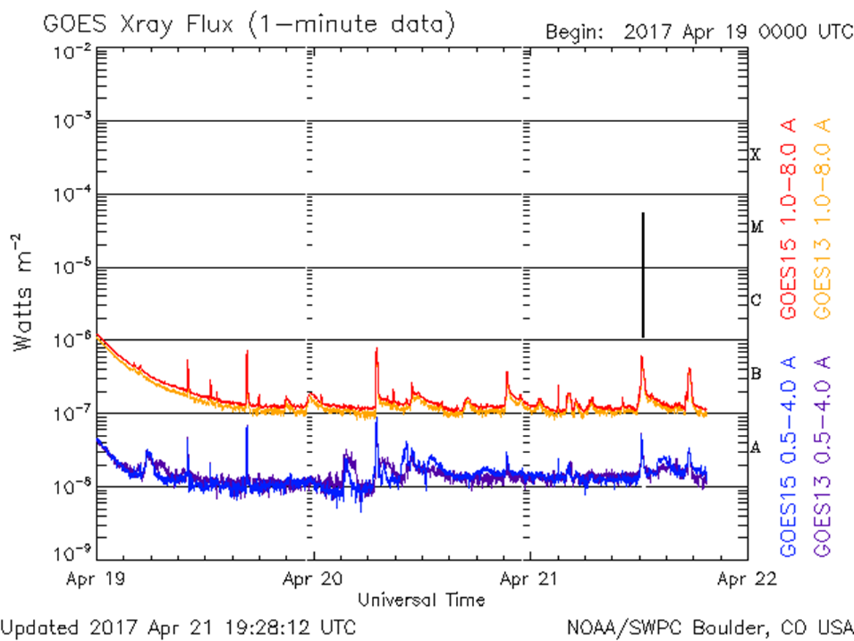
20170421
Kanzelhöhe Hα 06:10:51 UT
12:16 UT
NOAA 12651
N12 E35
B6.2
Start 12:06 Max 12:16 Finish 12:26 UT
Диапазон наших наблюдений охватывает период 12:29:04 -12:30:00 UT

Slide 4
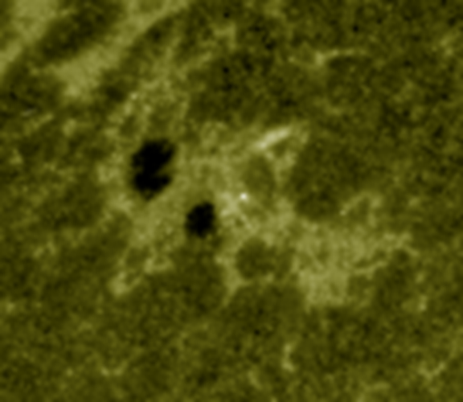
b
a
12:29:21.576 UT
HSFA SJ (a), SDO AIA 1600 Å (c)
c

Slide 5
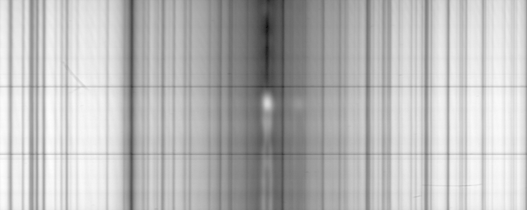

HSFA 12:29:21.576 UT
Ca II H Hε
Hβ

Slide 6
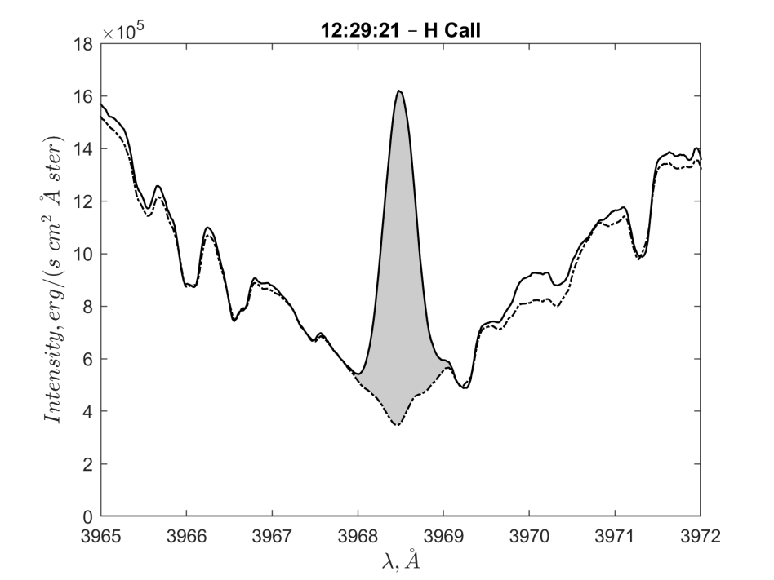
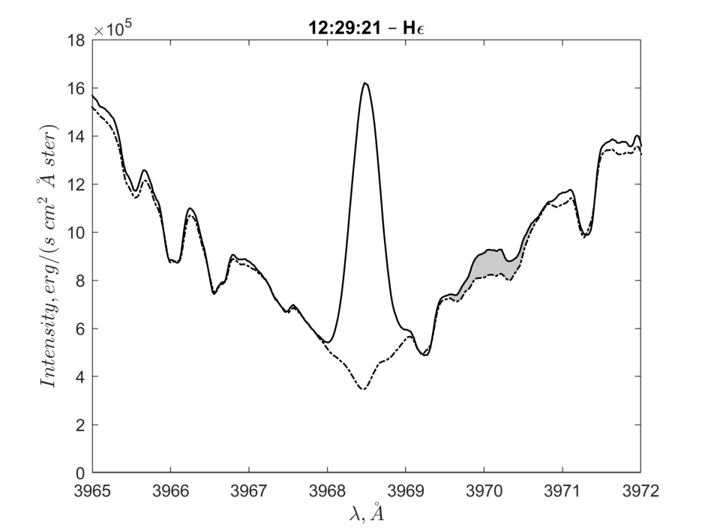
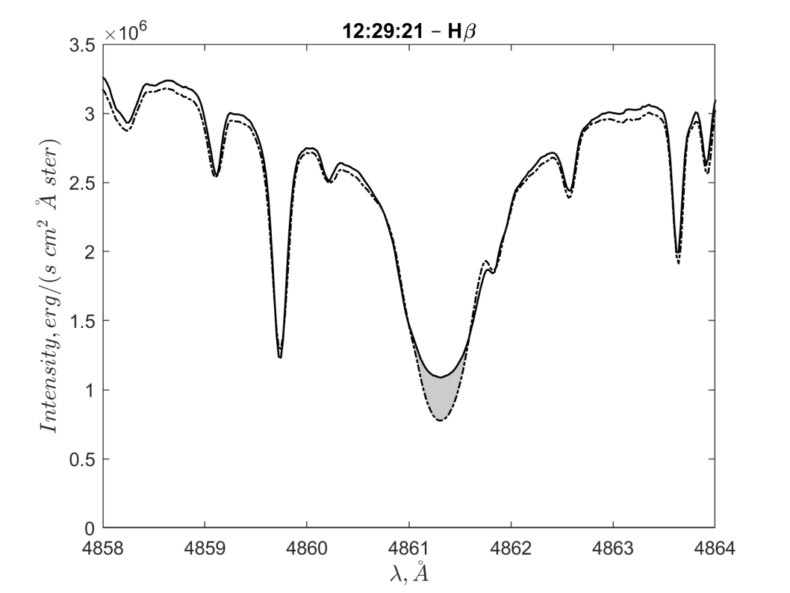

Slide 7
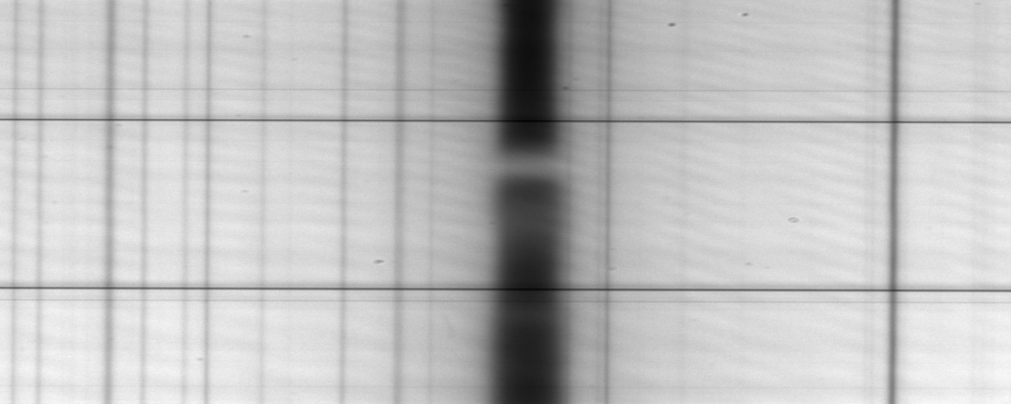

Hα
CaIR 8542 Å

Slide 8
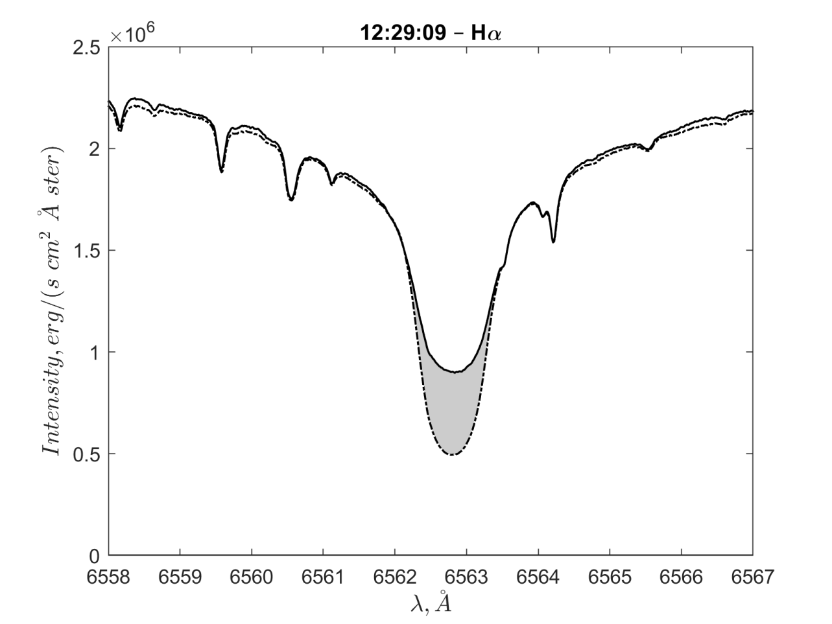
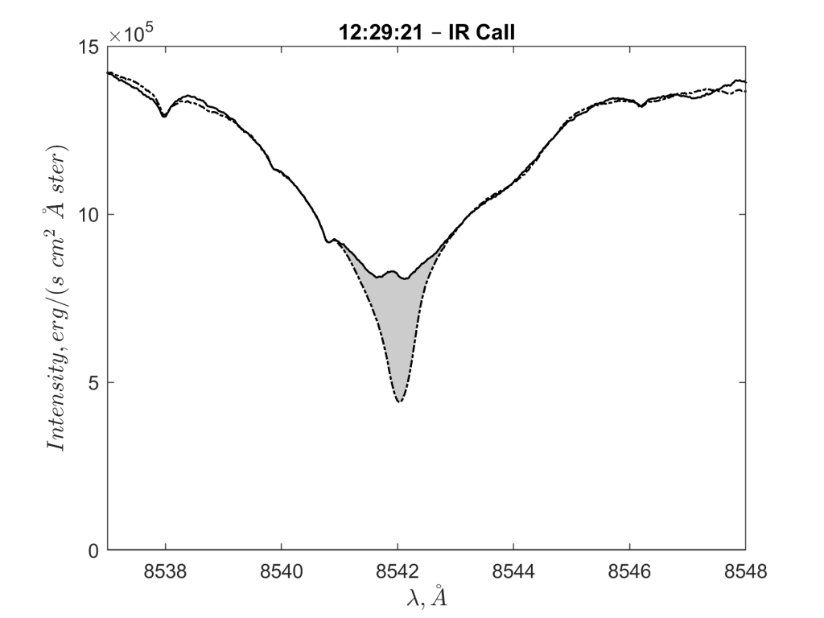
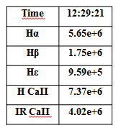
Мы были крайне удивлены полученными
значениями потоков. Никогда ранее потоки
в линии Hα не были меньше чем в H CaII.

Slide 9
Методика расчетов
Решалась система уравнений для населенностей дискретных уровней и состояния ионизации атома водорода и иона CaII. Учитывались основные элементарные процессы заселения уровней: связанно-связанные, связанно-свободные и свободно-связанные ударные и радиационные переходы в поле фотосферного излучения. Которое считается чернотельным с Т= 5500 К. Модель атома водорода включает 18 дискретных уровней, иона кальция – 22 уровня. Применялось приближение вероятности выхода кванта в частотах линий.
Излучение рассматривалось в приближении однородного слоя нагретого газа. Параметры газа подбирались таким образом, чтобы наблюдаемые и теоретические потоки совпали . Для объяснения наблюдаемых потоков потребовалось рассмотреть 2 газовых слоя, ориентированных поперек луча зрения, со своими индивидуальными параметрами. Один из них очень плотный, а другой прозрачный.

Slide 10
Рассчитанные нами параметры включают: концентрацию газа N (cm⁻³), толщину слоя L (km), температуру T(K), турбулентную скорость V (km/s). Детально методика расчетов описана в работе Купряков и др. 2023.
Для уменьшения ошибки в определении потоков, мы сузили область сканирования вдоль щели, чтобы уменьшить усреднение по областям с разными физическими условиями.
N₁ | 2.50e13 cm⁻³
N₂ | 6.00e10 cm⁻³
L₁ | 1100 км
L₂ | 3000 км
T₁ | 5000 К
T₂ | 6500 К
V₁ | 4.0 км/с
V₂ | 70.0 км/с
Hα | 5.63E+06
Hβ | 1.68E+06
Hε | 9.26E+05
H CaII | 4.36E+6
Ca IR | 7.35E+05
Time | 12:29:21
Hα | 5.65e+6
Hβ | 1.75e+6
Hε | 9.59e+5
H CaII | 7.37e+6
IR CaII | 4.02e+6
наблюдения
теория

Slide 11
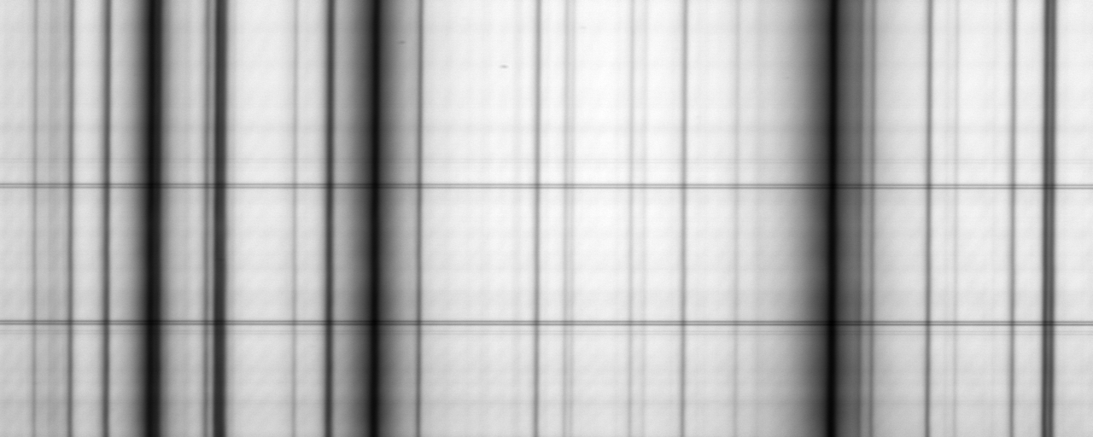
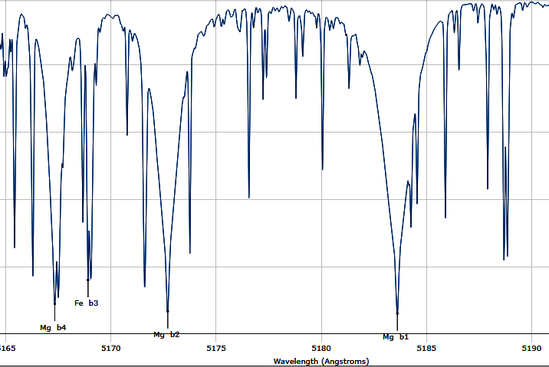

Поиск свечения
в линиях магния
HSFA 12:29:09.576 UT
Mg I
λ,Å I E,eV

Slide 12
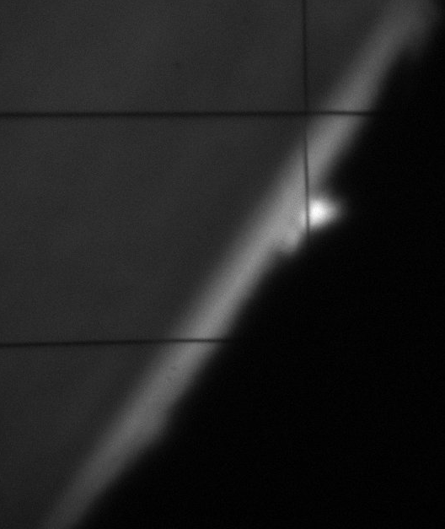
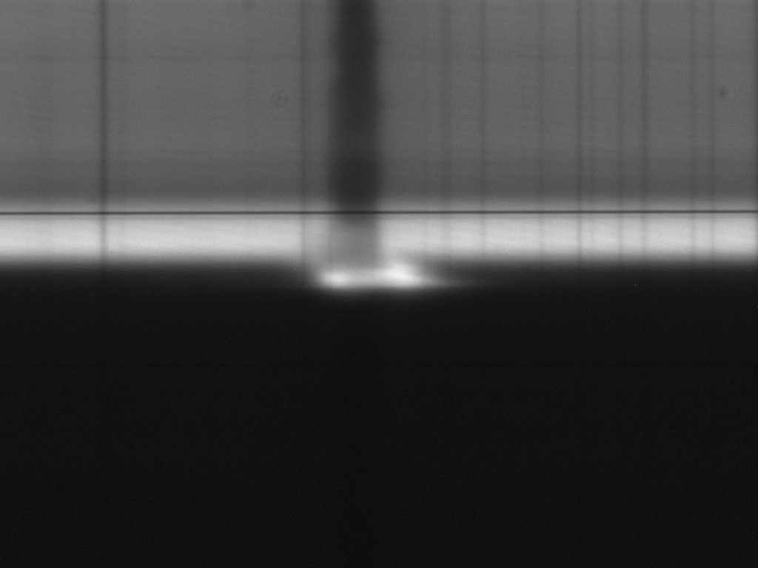
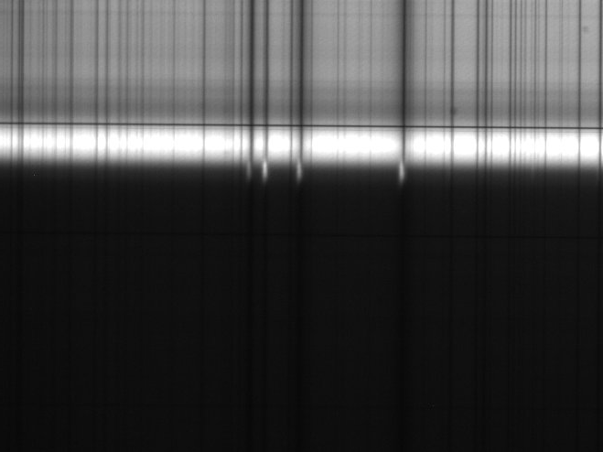
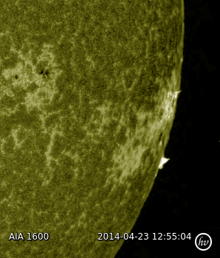
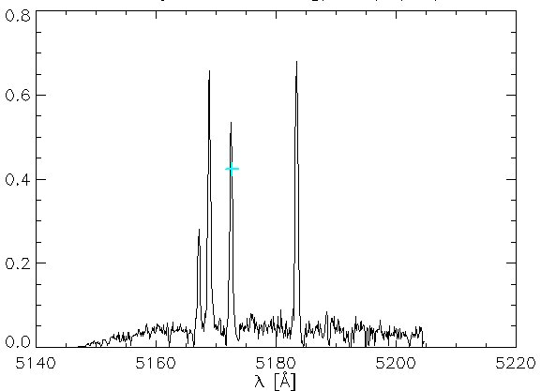
MFS
12:54:41 UT 2014-04-23
C5.1
NOAA 12035 [S13W85]

Slide 13
ВЫВОДЫ
1. Для объяснения наблюдаемых потоков потребовалось рассмотреть 2 газовых слоя, ориентированных вдоль луча зрения, со своими индивидуальными параметрами. Один из них очень плотный, а другой прозрачный.
2. Наличие крутого бальмеровского декремента возможено только в предположении, что на щель попали области вспышки, существенно разные по плотности, т.е. плазма во вспышке очень неоднородна. Существенное различие наблюдаемого и теоретического потока в линии IR CaII, можно объяснить наличием сильной интерференции в спектре этой линии
3. Концентрация плазмы слоев варьируется в пределах 6•10¹⁰ - 2.5•10¹³ см⁻³, толщина слоев от 1100 до 3000 км, температура 5000- 6500 К, турбулентная скорость от 4 до 70 км/с.
4. Эмиссия в триплетных линиях MgI ранее наблюдаемая нами в некоторых ярких протуберанцах и лимбовых вспышках (Heinzel, Kupryakov, 2016), в данном случае не обнаружена.
5. Наши предыдущие наблюдения указывают на интересную корреляцию между эмиссией в линиях MgI и эмиссией, наблюдаемой в канале SDO/AIA 1600 Å.

Slide 14
Авторы благодарят коллективы: Kanzelhöhe Observatory, GOES, SDO и
Ondřejov Observatory за предоставленную возможность проведения
Наблюдений и использования данных.
Литература:
Купряков Ю.А., Бычков К.В., Белова О.М., В. А. Малютин В.А, А. Б. Горшков, ВМУ. Серия 3. ФИЗИКА. АСТРОНОМИЯ. 79(2), 2420801 (2024)
Heinzel P., Kupryakov Yu., Schwartz P., Cent. Eur. Astrophys. Bull. vol (2016) 1, 1
Mauas, P.J., Avrett, E.H., and Loeser, R. : 1988, ApJ, 330, 1008.

Slide 15
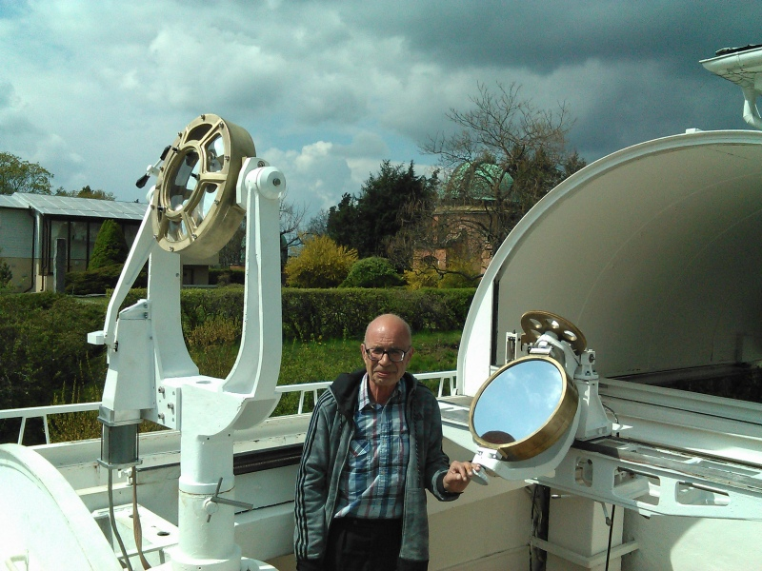
Спасибо за внимание!

